Slide 1
Announcements
Project 0: Python Tutorial
Due Friday at 5pm
Math self-diagnostic on web --- optional, but important to check your preparedness for second half
Sections
Sign-up Friday at 2pm on piazza
Start next week, can go to any, but have priority in your own
Instructional accounts: after lecture, but not needed except if you use lab machines

Slide 2
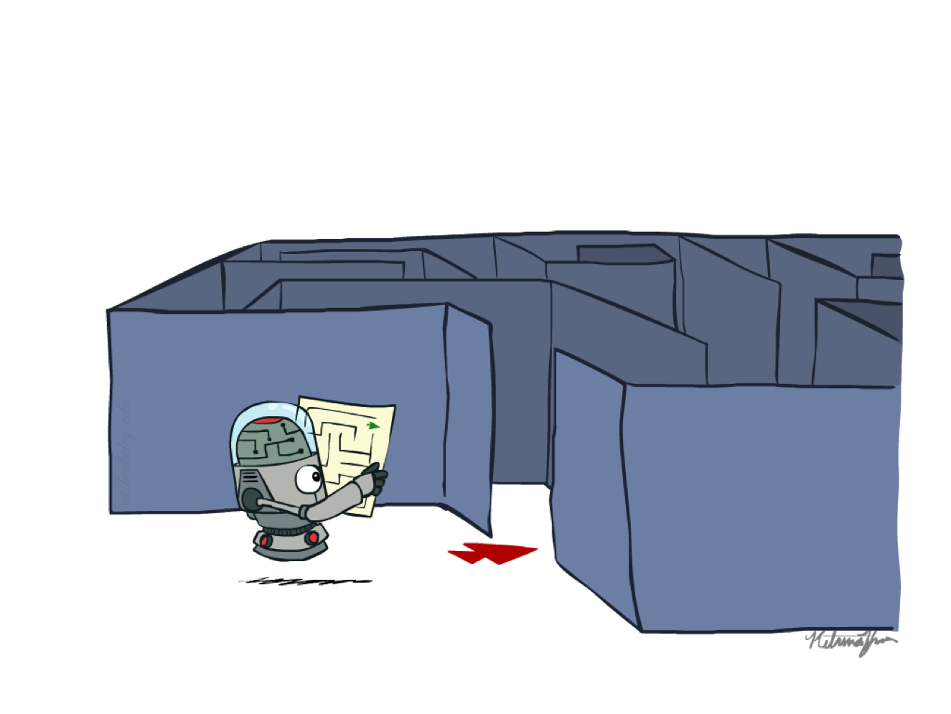
INT3401: Trí tuệ nhân tạo
Tìm kiếm
[These slides were translated from slides by Dan Klein and Pieter Abbeel for CS188 Intro to AI at UC Berkeley. All materials available at http://ai.berkeley.edu.]
Notes:
Please retain proper attribution, including the reference to ai.berkeley.edu. Thanks!

Slide 3
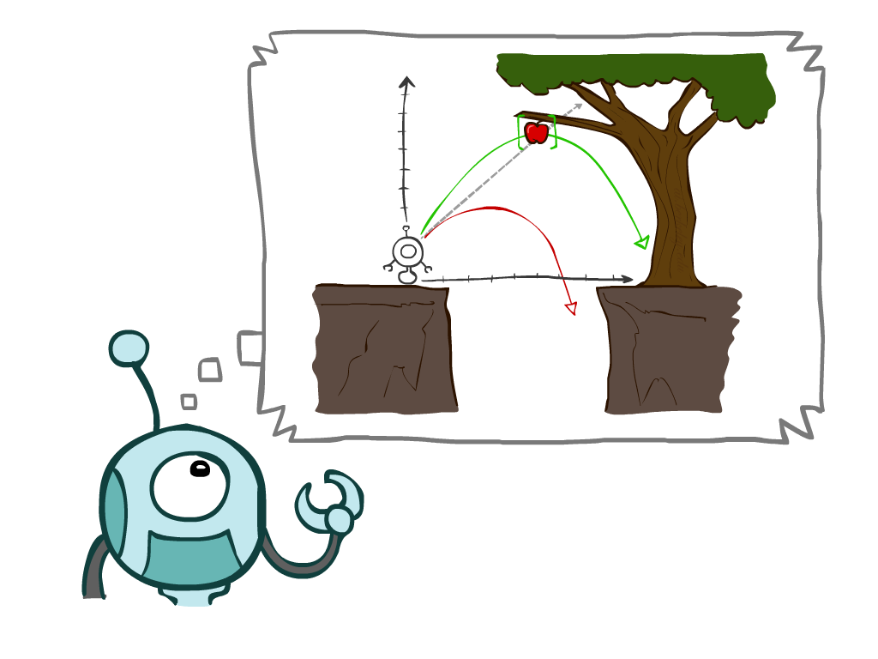
Nội dung
Tác tử lập kế hoạch
Bài toán tìm kiếm
Các phương pháp tìm kiếm mù
Tìm kiếm theo chiều sâu (DFS)
Tìm kiếm theo chiều rộng (BFS)
Tìm kiếm chi phí đều (UCS)
Notes:
General theme in the class:
A goal we have in mind.
A mathematical abstraction to formalize this
Algorithms that operate on these abstractions

Slide 4
Tác tử lập kế hoạch

Slide 5
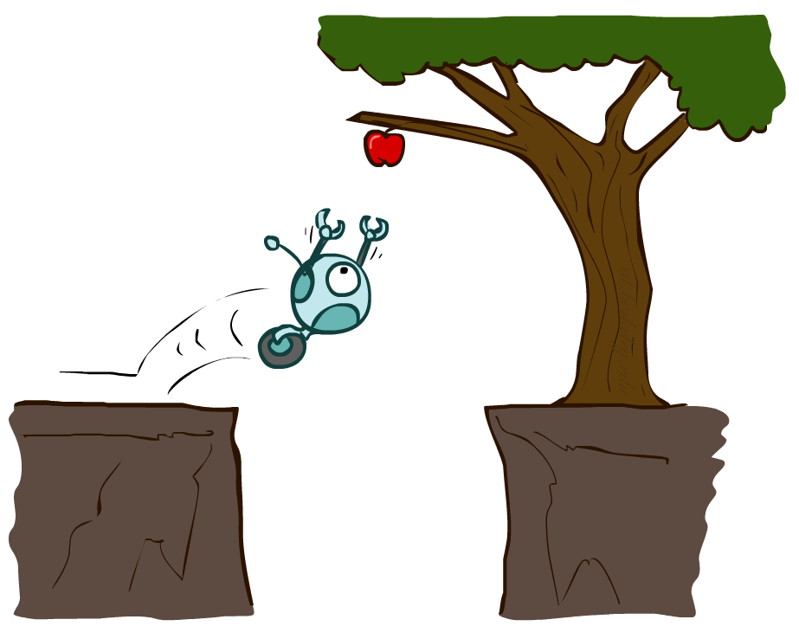
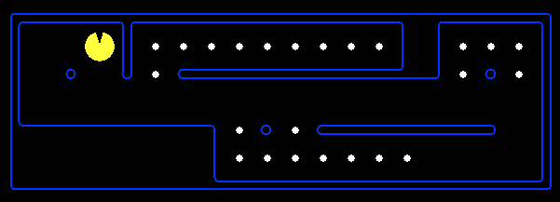
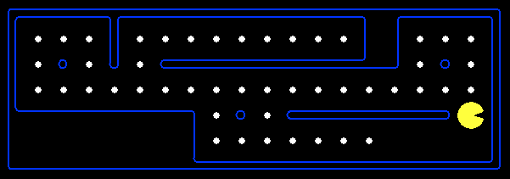
Tác tử phản xạ
Tác tử phản xạ:
Hành động = f(Nhận thức, Bộ nhớ)
Có thể có bộ nhớ hay mô hình về trạng thái của môi trường
Không quan tâm đến hậu quả trong tương lai của hành động
Chỉ quan tâm đến môi trường tại thời điểm hiện tại
Câu hỏi: Tác tử phản xạ có thể hợp lý không ?
[Demo: reflex optimal (L2D1)]
[Demo: reflex optimal (L2D2)]
Notes:
Examples: blinking your eye (not using your entire thinking capabilities), vacuum cleaner moving towards nearest dirt

Slide 6
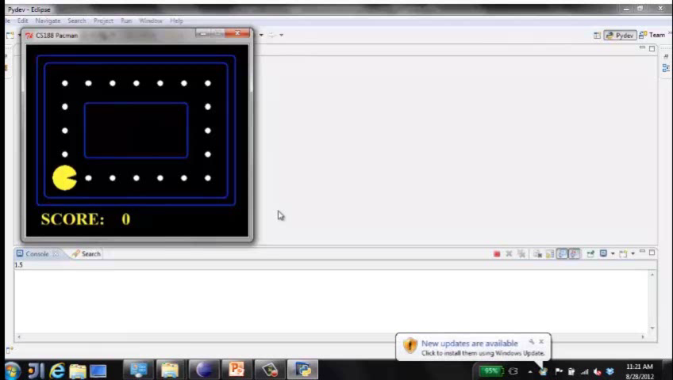
Ví dụ: Tác tử lập kế hoạch phản xạ

Slide 7
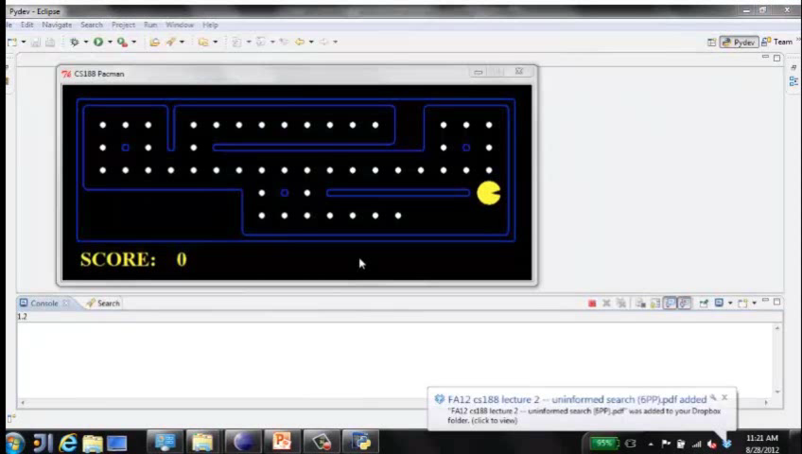
Ví dụ: Tác tử lập kế hoạch phản xạ không tốt

Slide 8
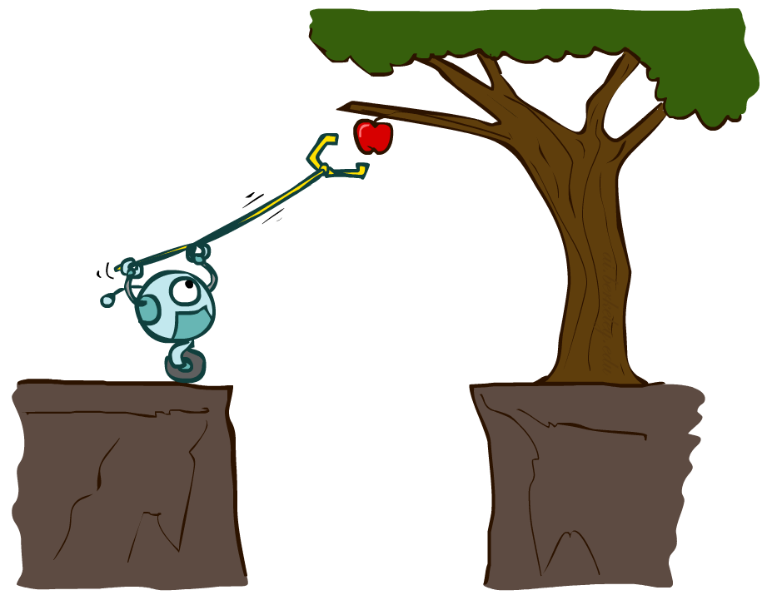
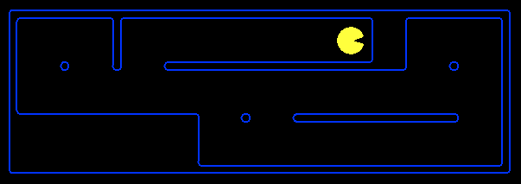
Tác tử lập kế hoạch
Tác tử lập kế hoạch:
Đặt câu hỏi “Nếu … thì …”
Quyết định dựa trên (giả thuyết về) hậu quả của hành động
Phải có mô hình về sự thay đổi của môi trường do hành động gây ra
Phải có định nghĩa về mục tiêu (goal, test, performance metrics)
Quan tâm đến môi trường trong tương lai
Lập kế hoạch tối ưu vs. Lập kế hoạch đầy đủ
Lập kế hoạch vs. Lập lại kế hoạch
[Demo: replanning (L2D3)]
[Demo: mastermind (L2D4)]

Slide 9
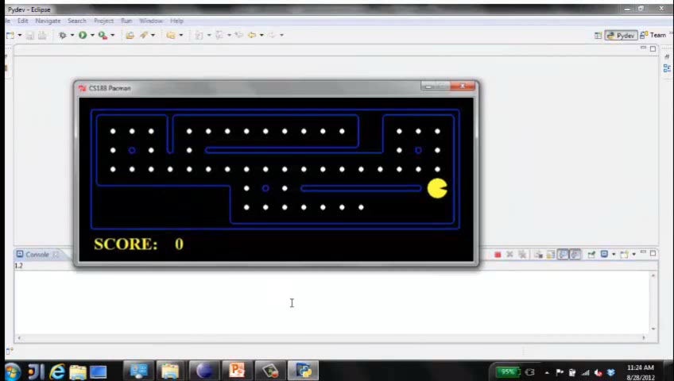
Ví dụ: Lập lại kế hoạch

Slide 10
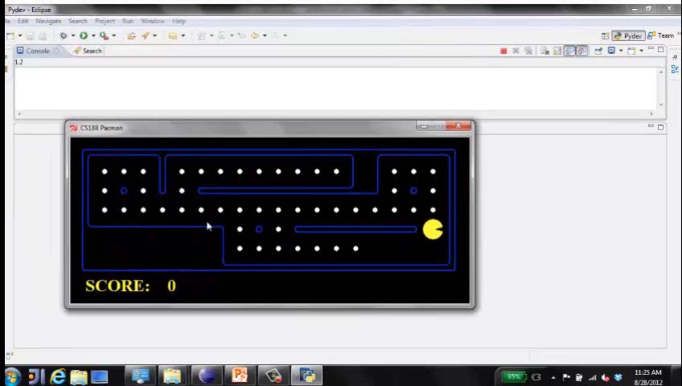
Ví dụ: Lập kế hoạch tối ưu

Slide 11
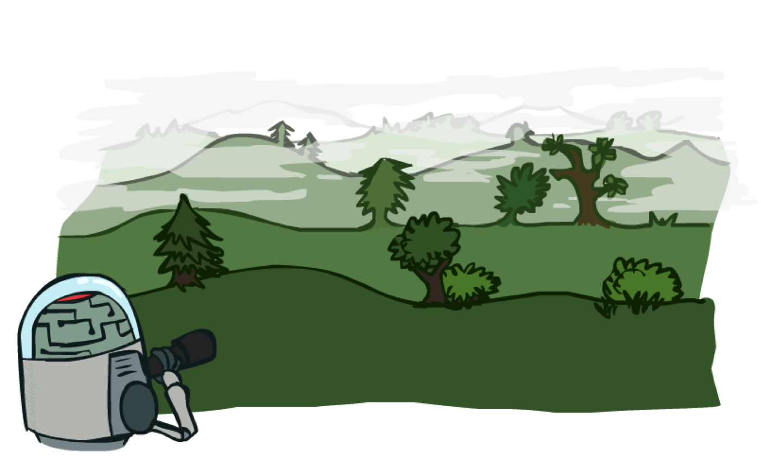
Bài toán tìm kiếm

Slide 12

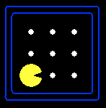

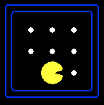



Bài toán tìm kiếm
Định nghĩa bài toán tìm kiếm:
Không gian trạng thái
Hàm chuyển trạng thái
(kèm hành động + chi phí)
Trạng thái bắt đầu và hàm kiểm tra trạng thái mục tiêu
Giải pháp = dãy hành động (kế hoạch) chuyển từ trạng thái bắt đầu đến trạng thái mục tiêu
“N”, 1.0
“E”, 1.0
Notes:
Often comes back on exams
Goal test – sometimes more than one state that satisfies having achieved the goal, for example, “eat all the dots”
Abstraction

Slide 13

Bài toán tìm kiếm = Mô hình về môi trường

Slide 14
Ví dụ: Giao thông ở Romania
Không gian trạng thái:
Các thành phố
Hàm chuyển trạng thái:
Hành động = chọn đường
Chi phí = khoảng cách
Trạng thái bắt đầu:
Arad
Hàm kiểm tra mục tiêu:
Hỏi state == Bucharest?
Câu hỏi: Giải pháp = ?

Slide 15
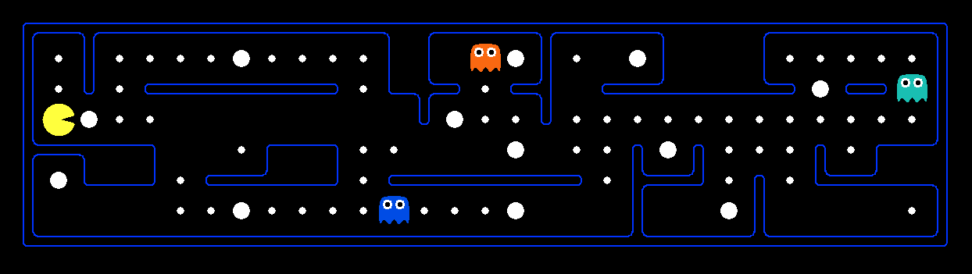
Không gian trạng thái
Trạng thái của môi trường / thế giới bao gồm mọi chi tiết về môi trường / thế giới
Trạng thái tìm kiếm chỉ gồm các chi tiết cần thiết cho lập kế hoạch (trừu tượng hoá)
Bài toán: Tìm đường đi
Trạng thái: Vị trí (x,y)
Hành động: N – S – E – W
Hàm chuyển: cập nhật vị trí
Hàm kiểm tra: (x,y)=END ?
Bài toán: Ăn hết bánh
Trạng thái: Vị trí (x,y) + danh sách các ô có bánh
Hành động: N – S – E – W
Hàm chuyển: cập nhật vị trí và danh sách các ô có bánh
Hàm kiểm tra : danh sách rỗng ?
Notes:
Wrong example for “eat-all-dots”: (x, y, dot count)

Slide 16
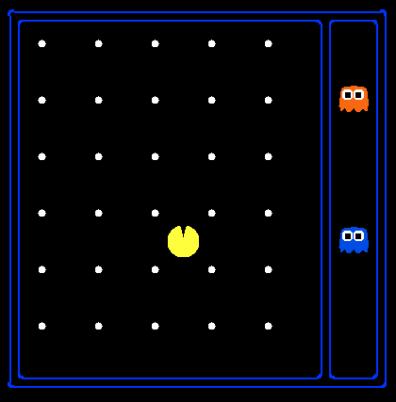
Kích thước của không gian trạng thái
Trạng thái của môi trường:
Số vị trí của Pac-man: 120
Số ô có bánh: 30
Số vị trí của ma: 12
Hướng của Pac-man: 4
Số lượng trạng thái
Trạng thái của môi trường ?
120x(2³⁰)x(12²)x4
Trạng thái cho bài toán tìm kiếm ?
120
Trạng thái cho bài toán ăn hết bánh ?
120x(2³⁰)
Notes:
90 * (2^30-1) + 30 * 2^29 = 145 billion
2^29 = 536 870 912

Slide 17
Bài tập: Đường đi an toàn
Bài toán: ăn hết bánh và giữ cho các con ma sợ
Trạng thái tìm kiếm gồm những gì ?
(vị trí Pac-man, danh sách vị trí bánh, danh sách vị trí thuốc, thời gian ma sợ còn lại)

Slide 18
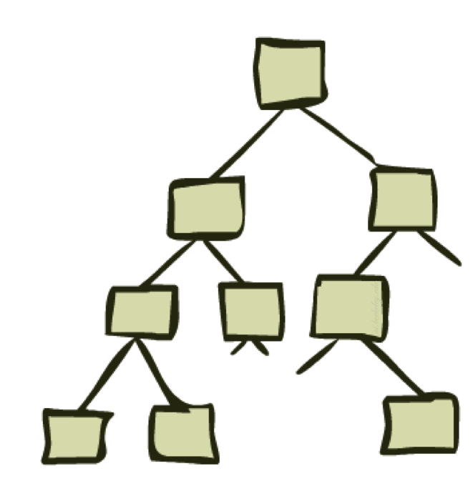
Đồ thị không gian trạng thái và cây tìm kiếm

Slide 19
Đồ thị không gian trạng thái
Đồ thị không gian trạng thái: biểu diễn toán học của bài toán tìm kiếm
Đỉnh = Trạng thái
Cạnh = hàm chuyển
Hàm kiểm tra = tập các đỉnh mục tiêu
Trong đồ thị không gian trạng thái, mỗi trạng thái xuất hiện duy nhất một lần!
Hiếm khi xây dựng đồ thị này (do quá lớn) mà chúng ta dùng nó để suy nghĩ về bài toán

Slide 20
Đồ thị không gian trạng thái
Đồ thị không gian trạng thái: biểu diễn toán học của bài toán tìm kiếm
Đỉnh = Trạng thái
Cạnh = hàm chuyển
Hàm kiểm tra = tập các đỉnh mục tiêu
Trong đồ thị không gian trạng thái, mỗi trạng thái xuất hiện duy nhất một lần!
Hiếm khi xây dựng đồ thị này (do quá lớn) mà chúng ta dùng nó để suy nghĩ về bài toán
a
G
b
c
e
d
f
S
h
p
q
r
Tiny search graph for a tiny search problem

Slide 21
Cây tìm kiếm
Trạng thái bắt đầu tìm kiếm
“N”, 1.0
“E”, 1.0
Các khả năng trong tương lai
Cây tìm kiếm:
Cây của các kế hoạch và kết quả: Câu hỏi “Nếu … thì …”
Trạng thái bắt đầu = gốc cây
Các nút con = các phép chuyển trạng thái
Mỗi nút con = một kế hoạch đến một trạng thái nào đó
Hầu như không thể xây dựng toàn bộ cây tìm kiếm
Notes:
Different plans that achieve the same state, will be different nodes in the tree.

Slide 22
Đồ thị không gian trạng thái ≠ Cây tìm kiếm
Đồ thị không gian trạng thái
Mỗi nút trong cây tìm kiếm tương đương với một đường đi trong đồ thị không gian trạng thái
Cây tìm kiếm
S
a
G
d
e
p
b
c
q
b
c
e
h
r
d
e
f
a
a
h
r
p
q
f
S
h
Xây dựng đồ thị và cây tìm kiếm “theo nhu cầu” và càng ít càng tốt
p
q
f
q
c
G
p
q
r
q
c
G
a
a

Slide 23

Bài tập: Đồ thị không gian trạng thái ≠ Cây tìm kiếm
Xét đồ thị gồm 4 đỉnh sau:
Độ sâu cây tìm kiếm xuất phát từ S?
a
S
G
b
Lưu ý: có rất nhiều cấu trúc bị lặp lại trong cây tìm kiếm

Slide 24
Tìm kiếm trên cây

Slide 25
Ví dụ: Romania

Slide 26
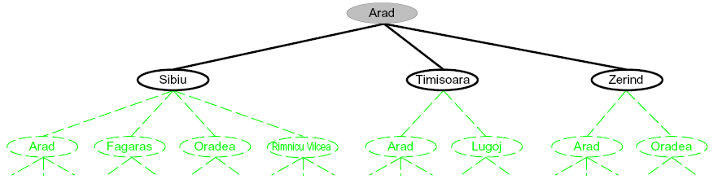
Cây tìm kiếm
Tìm kiếm:
Mở rộng các kế hoạch (đại diện bởi các nút của cây)
Quản lý vùng “rìa” hoặc “biên” tìm kiếm bao gồm các kế hoạch đang quan tâm
Mở rộng càng ít càng tốt

Slide 27
Thuật toán tìm kiếm tổng quát
Các điểm cần chú ý:
Biên tìm kiếm (fringe, frontier)
Mở rộng biên
Chiến lược khám phá
Câu hỏi: Nốt biên nào cần được khám phá?

Slide 28
Ví dụ: Tìm kiếm trên cây
a
G
b
c
d
e
f
S
h
p
q
r
Notes:
Left: show tree
Right: fringe

Slide 29
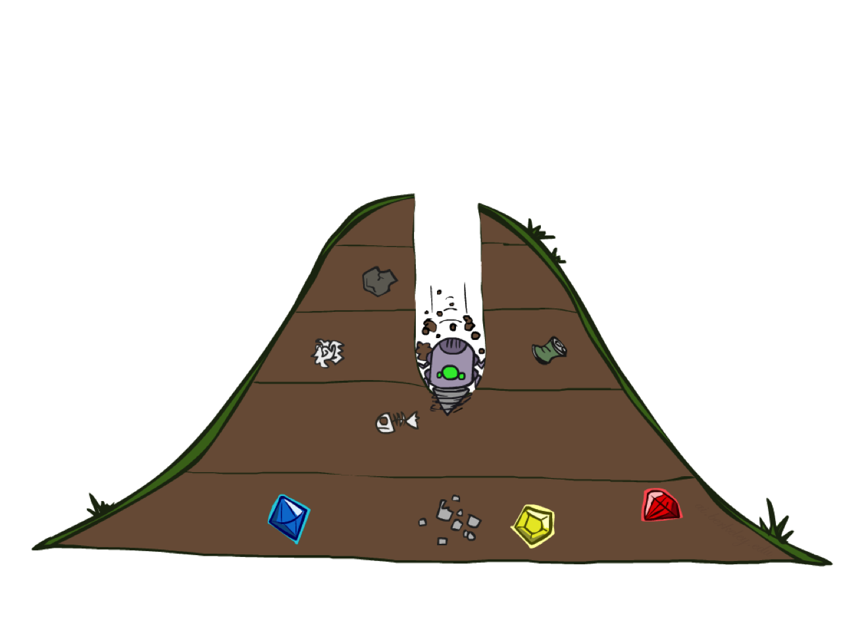
Tìm kiếm theo chiều sâu (DFS)

Slide 30
Tìm kiếm theo chiều sâu (DFS)
Chiến lược: mở rộng nút sâu nhất trong cây
Cài đặt: Biên = Ngăn xếp
a
G
a
c
b
c
b
e
d
e
d
f
f
S
h
h
p
p
r
q
r
q
S
d
e
p
b
c
e
h
r
q
a
a
h
r
p
q
f
p
q
f
q
c
G
q
c
G
a
a

Slide 31
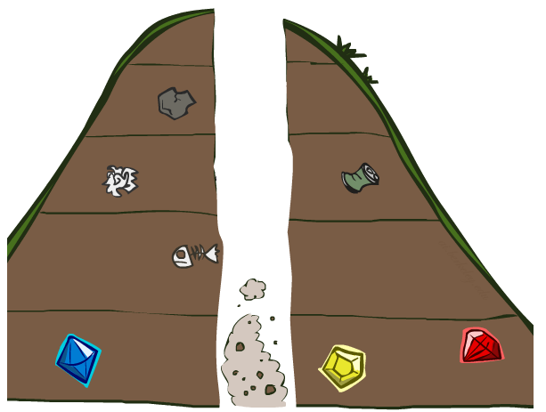
Các tính chất của thuật toán tìm kiếm

Slide 32
Các tính chất của thuật toán tìm kiếm
Đầy đủ: Luôn tìm được giải pháp nếu tồn tại ?
Tối ưu: Đảm bảo tìm được giải pháp có chi phí tốt nhất ?
Độ phức tạp thời gian ?
Độ phức tạp không gian ?
Các yếu tố của cây tìm kiếm:
b: hệ số rẽ nhánh
m: độ sâu lớn nhất
Giải pháp có thể nằm ở các độ sâu khác nhau
Số lượng nút trong cây tìm kiếm?
1 + b + b² + …. b^{m} = O(b^{m})
1 nút
b
…
b nút
b² nút
m tầng
b^{m} nút

Slide 33
Tính chất của DFS
DFS mở rộng các nút nào trong cây ?
Các nhánh bên trái của cây.
Có thể duyệt toàn bộ cây !
Nếu m hữu hạn, cần O(b^{m}) bước
Bộ nhớ cho biên tìm kiếm ?
Chỉ lưu các anh em của các nút dọc theo kế hoạch đang xét → O(bm)
Đầy đủ ?
Do m có thể vô hạn → chỉ đầy đủ khi loại bỏ được chu trình
Tối ưu ?
Không, DFS tìm được mục tiêu bên trái nhất trong cây
1 nút
b
…
b nút
b² nút
m tầng
b^{m} nút

Slide 34
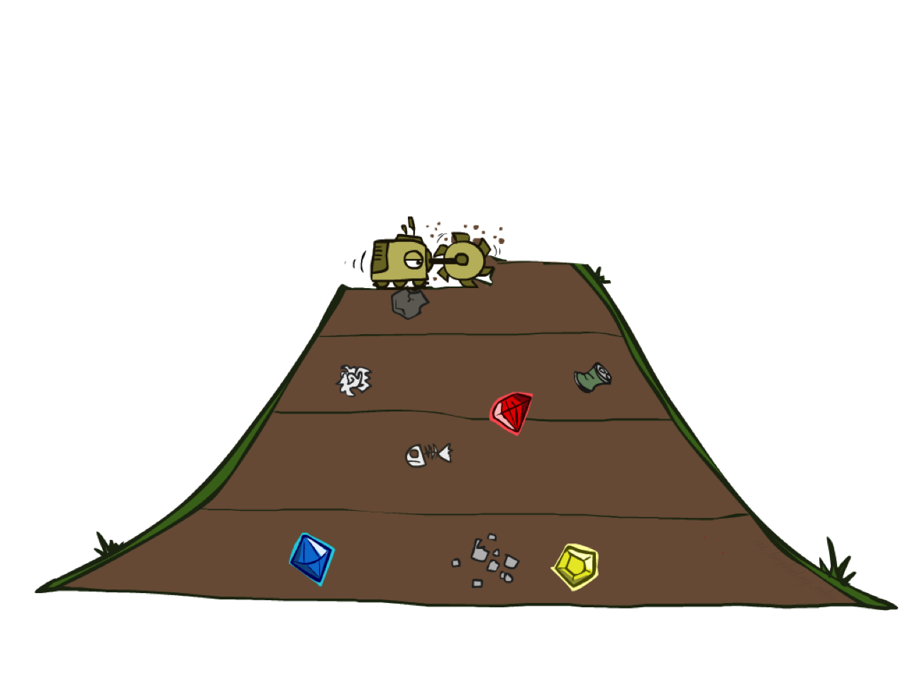
Tìm kiếm theo chiều rộng (BFS)

Slide 35
Tìm kiếm theo chiều rộng (BFS)
Strategy: Mở rộng nút nông nhất trong cây
Cài đặt: Biên = Hàng đợi
a
G
b
c
d
e
f
S
h
p
q
r
S
d
e
p
Search
Tiers
b
c
e
h
r
q
a
a
h
r
p
q
f
p
q
f
q
c
G
q
c
G
a
a

Slide 36
Tính chất của BFS
BFS mở rộng các nút nào ?
Các kế hoạch ngắn hơn giải pháp
Nếu giải pháp ngắn nhất ở độ sâu s
Độ phức tạp thời gian O(b^{s})
Bộ nhớ cho biên ?
Phải lưu toàn bộ tầng trước → O(b^{s})
Đầy đủ ?
Nếu có giải pháp → s hữu hạn → Đầy đủ !
Tối ưu ?
Nếu chi phí hành động = 1
1 nút
b
…
b nút
s tầng
b² nút
b^{s} nút
b^{m} nút

Slide 37
Bài tập: DFS và BFS

Slide 38
Bài tập: DFS và BFS
Khi nào BFS tốt hơn DFS?
Khi nào DFS tốt hơn BFS?
[Demo: dfs/bfs maze water (L2D6)]

Slide 39

Ví dụ: Maze Water DFS/BFS (part 1)

Slide 40
Ví dụ: Maze Water DFS/BFS (part 2)

Slide 41
Tìm kiếm độ sâu tăng dần
Ý tưởng: Bộ nhớ của DFS + thời gian của BFS
Chạy DFS với giới hạn độ sâu = 1, nếu không có giải pháp…
Chạy DFS với giới hạn độ sâu = 2, nếu không có giải pháp…
Chạy DFS với giới hạn độ sâu = 3, …
Liệu có phí phạm ?
Do chủ yếu thời gian chạy nằm ở tầng dưới cùng nên không phí quá nhiều !
b
…

Slide 42
Tìm kiếm dựa trên chi phí
a
GOAL
2
2
b
c
3
2
1
8
2
e
d
f
3
9
8
2
START
h
1
4
2
p
4
r
15
q
BFS tìm được kế hoạch ngắn nhất (theo số lượng hành động).
BFS không tìm kế hoạch có chi phí nhỏ nhất.

Slide 43
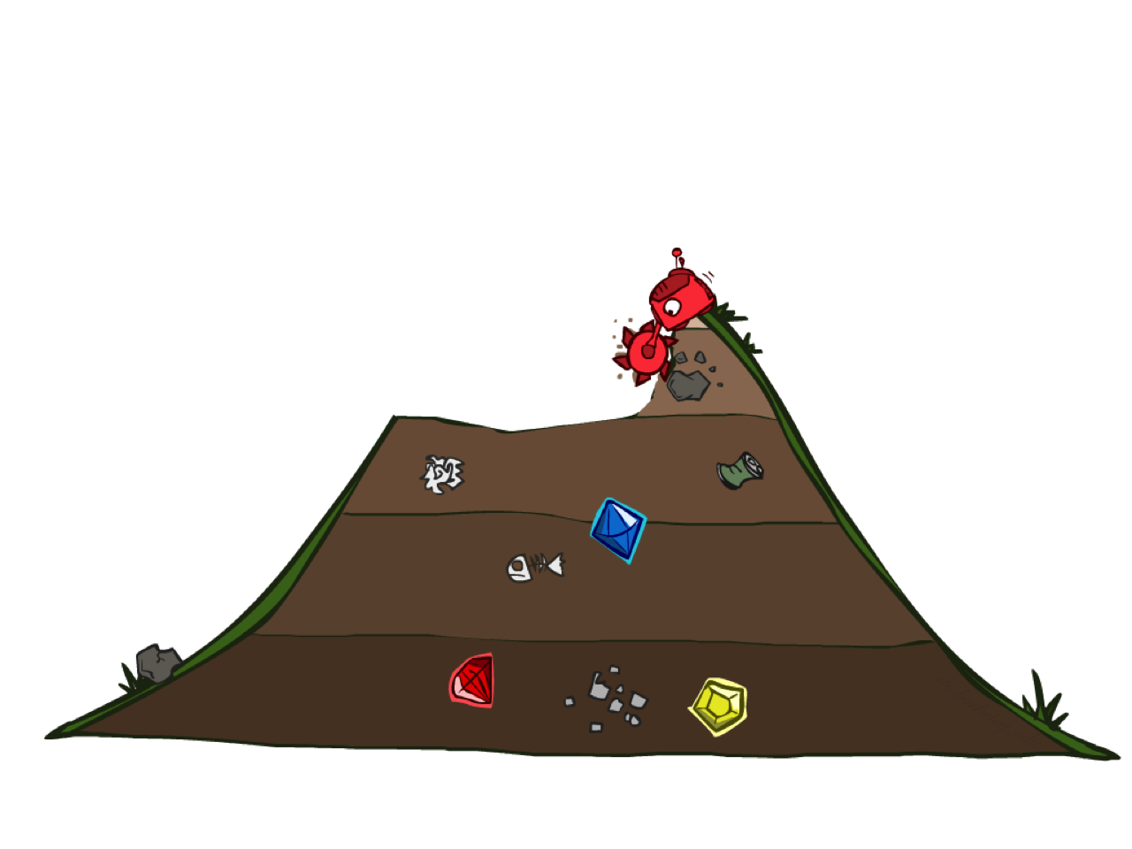
Tìm kiếm Chi phí đều (UCS)

Slide 44
Tìm kiếm Chi phí đều (UCS)
2
G
a
Chiến lược: Mở rộng nút có chi phí nhỏ nhất
Cài đặt: Biên = hàng đợi ưu tiên (chi phí nhỏ nhất)
b
c
1
8
2
2
e
3
d
f
9
8
2
S
h
1
1
p
q
r
15
0
S
d
3
e
9
p
1
b
4
e
5
h
17
r
11
q
16
c
11
Cost contours
a
6
a
h
13
r
7
p
q
f
p
q
f
8
q
c
G
q
c
a
11
G
10
a

Slide 45
Tính chất của UCS
UCS mở rộng các nút nào ?
Các nút có chi phí thấp hơn giải pháp !
Nếu giải pháp có chi phí C* và hành động có chi phí thấp nhất là ε , thì độ sâu hiệu quả là C*/ε
Độ phức tạp thời gian O(b^{C*/ε})
Bộ nhớ cho biên ?
Phải lưu toàn bộ tầng trước → O(b^{C*/ε})
Đầy đủ ?
Nếu giải pháp tối ưu có chi phí hữu hạn và hành động có chi phí dương → Đầy đủ !
Tối ưu ?
Tối ưu ! (Xem chứng minh của A*)
b
c ≤ 1
…
C*/ε “tầng”
c ≤ 2
c ≤ 3

Slide 46
Các vấn đề của UCS
UCS khám phá cây tìm kiếm theo đường đồng mức của chi phí
Điểm tốt: UCS đầy đủ và tối ưu !
Điểm xấu:
Khám phá các kế hoạch theo mọi hướng có thể
Không sử dụng thông tin về mục tiêu
Chúng ta sẽ khắc phục điểm này !
…
c ≤ 1
c ≤ 2
c ≤ 3
Bắt đầu
Mục tiêu
[Demo: empty grid UCS (L2D5)]
[Demo: maze with deep/shallow water DFS/BFS/UCS (L2D7)]

Slide 47
Ví dụ: UCS môi trường rỗng

Slide 48
Ví dụ: Deep/Shallow Water --- DFS, BFS, hay UCS? (1)
Notes:
Let students guess which one of the three it is. (This is BFS.)

Slide 49
Ví dụ: Deep/Shallow Water --- DFS, BFS, hay UCS? (2)
Notes:
Let students guess which one of the three it is. (This is UCS.)

Slide 50
Ví dụ: Deep/Shallow Water --- DFS, BFS, hay UCS? (3)
Notes:
Let students guess which one of the three it is. (This is DFS.)

Slide 51
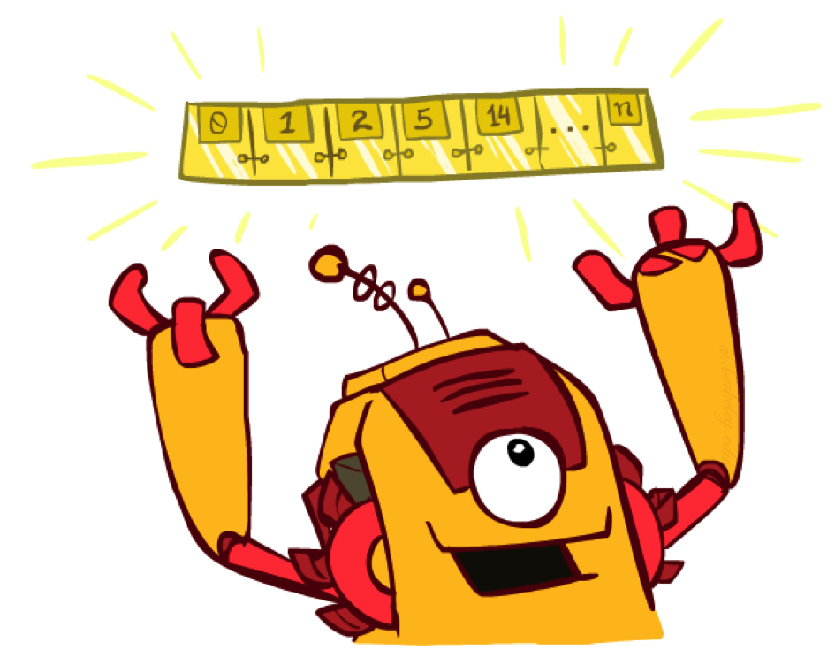
Chỉ cần một cách cài đặt
Tất cả các thuật toán DFS, BFS, UCS chỉ khác nhau ở cách cài đặt biên
Có thể coi biên đều là hàng đợi ưu tiên
Riêng với DFS và BFS có thể tránh O(lg n) vì dùng Ngăn xếp và Hàng đợi
Có thể lập trình tổng quát

Slide 52
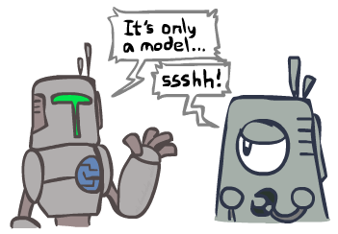
Tìm kiếm và mô hình
Tìm kiếm sử dụng mô hình của môi trường / thế giới
Tác tử không thực sự thực hiện hành động trong thế giới thực
Quá trình lập kế hoạch diễn ra trong “mô phỏng”
Tìm kiếm bị giới hạn bởi mô hình …

Slide 53
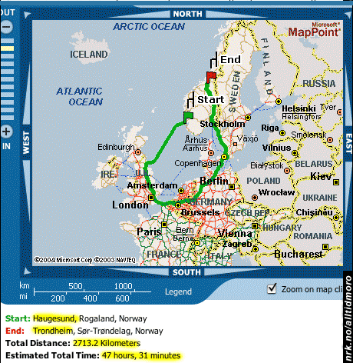
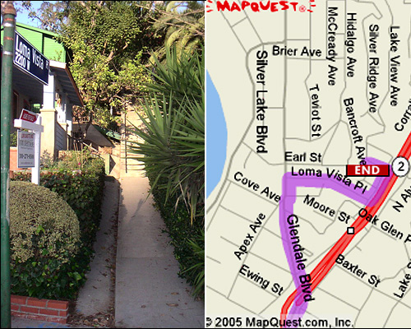
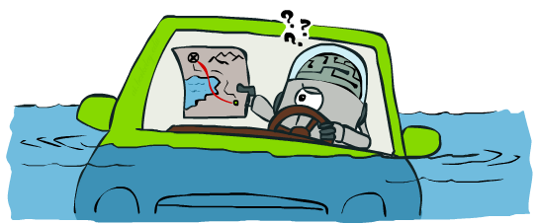
Sai lầm của tìm kiếm

Slide 54
Some Hints for P1
Graph search is almost always better than tree search (when not?)
Implement your closed list as a dict or set!
Nodes are conceptually paths, but better to represent with a state, cost, last action, and reference to the parent node

